Slide 1

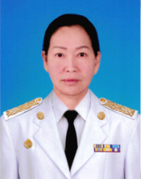
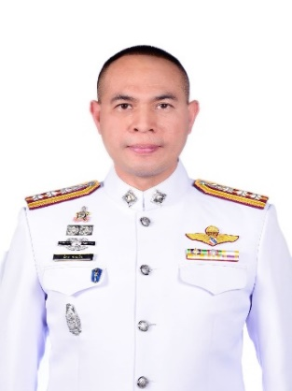
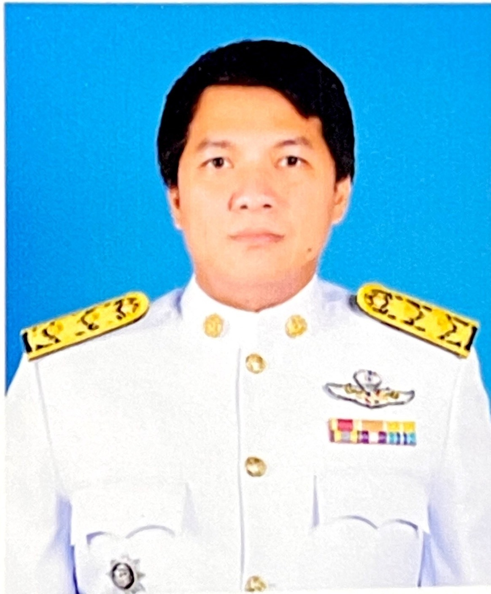
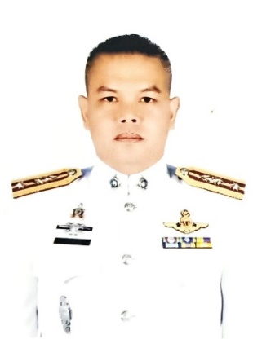
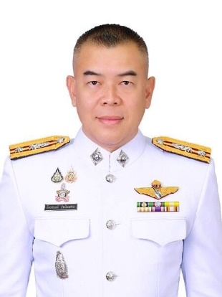
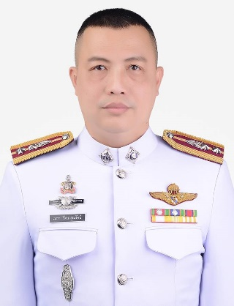
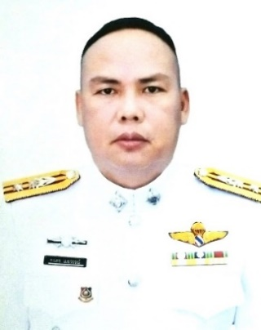
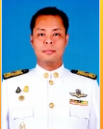
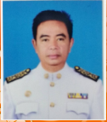
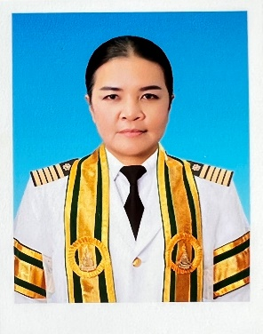
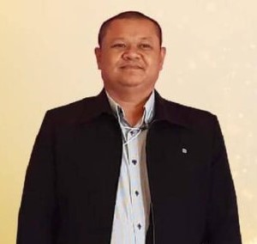
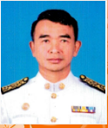
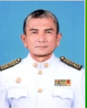
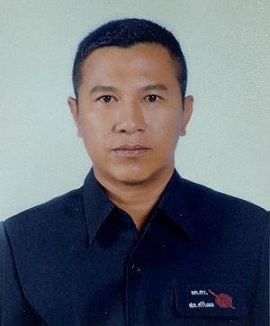
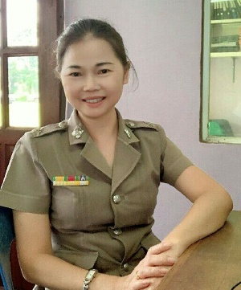
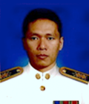
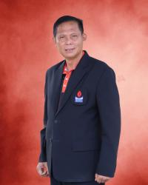
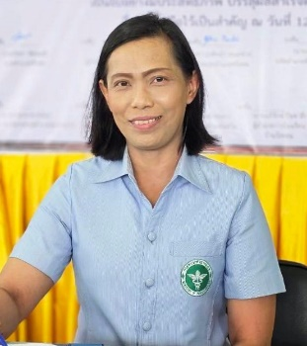
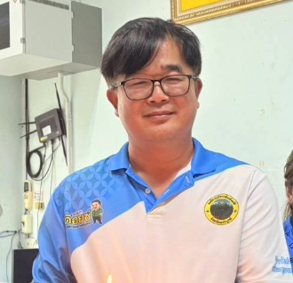
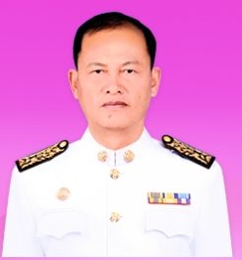
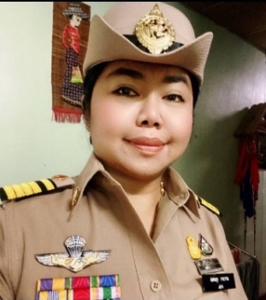
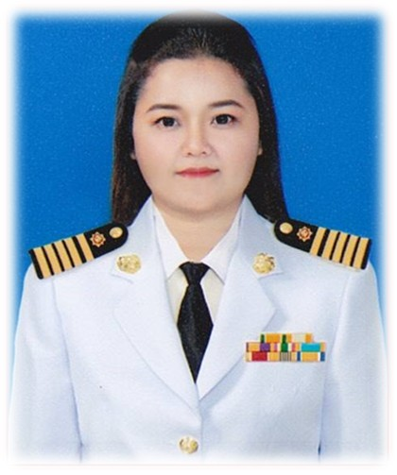
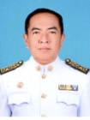
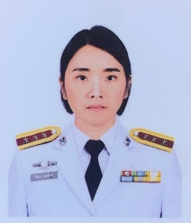
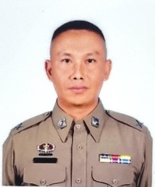
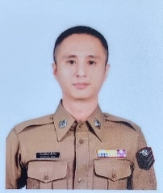
นางณัชพิมพ์ บุญโชติ
สมาชิกสภาองค์การบริหารส่วนจังหวัดเพชรบูรณ์ ประธาน กต.ตร.
อาชีพ: ข้าราชการการเมือง
คณะกรรมการตรวจสอบและติดตามการบริหารงานตำรวจ สภ.ศรีเทพ
กรรมการโดยตำแหน่ง
พ.ต.อ.นิคม ศรเหล็ก
ผกก.สภ.ศรีเทพ/รอง ประธาน กต.ตร.
อาชีพ: ข้าราชการตำรวจ
นายณัฐวุฒิ พวงทรัพย์
ปลัดอำเภอศรีเทพ
อาชีพ: รับราชการ
พ.ต.ท.นเรศ สุวรรณี
รอง ผกก.ป.สภ.ศรีเทพ
อาชีพ: ข้าราชการตำรวจ
พ.ต.ท.ภัทรชนนท์ ประไพลศาล
รอง ผกก.สส.สภ.ศรีเทพ
อาชีพ: ข้าราชการตำรวจ
พ.ต.ท.เมธา รัตนวรุณรัตน์
รอง ผกก.(สอบสวน) สภ.ศรีเทพ
อาชีพ: ข้าราชการตำรวจ
พ.ต.ท.คงเดช เมฆวรรณ์
สวป.สภ.ศรีเทพ
อาชีพ: รับราชการ
กรรมการจากการเลือก
นายเพิ่มเขต ชาตะรูปะ
นายกเทศมนตรีตำบลโคกสะอาด
อาชีพ: ข้าราชการการเมือง
นายคมสันติ์ เจริญพันธ์
นายกองค์การบริหารส่วนตำบลสระกรวด
อาชีพ: ข้าราชการการเมือง
นางสาวณชนก ดวงจันทึก
กำนันตำบลหนองย่างทอย
อาชีพ: ข้าราชการปกครองท้องถิ่น
นายประจวบ นาคเทียน
กำนันตำบลคลองกระจัง
อาชีพ: ข้าราชการปกครองท้องถิ่น
นายประสาทพร กาไว
รองนายกองค์การบริหาร
ส่วนตำบลประดู่งาม
อาชีพ: ข้าราชการการเมือง
นายเสงี่ยม ศรีไพร
รองนายกองค์การบริหาร
ส่วนตำบลศรีเทพ
อาชีพ: ข้าราชการการเมือง
นายณัฐพล เสนวงษ์
สมาชิกองค์การบริหารส่วนตำบลสระกรวด
อาชีพ: ข้าราชการการเมือง
ด.ต.หญิง รัตนา ทองมี
ผบ.หมู่(ธร.) สภ.ศรีเทพ
อาชีพ: รับราชการตำรวจ
กรรมการจากการคัดเลือก
พันจ่าเอก สมชาย ทองมี
ผอ.กองสวัสดิการสังคม อบต.สระกรวด
อาชีพ: ข้าราชการท้องถิ่น
ดร.ฐิติพงษ์ ตรีศร
ผอ.รร.ศรีเทพประชาสรรค์
อาชีพ: ข้าราชการครู
น.ส.รุ่งพิทยา คณะช่าง
สาธารณสุขอำเภอศรีเทพ
อาชีพ: ข้าราชการกระทรวงสาธารณสุข
นายเทียนชัย วิเศษโชค
ผอ.รพ.สต.วังขอน
อาชีพ: ข้าราชการกระทรวงสาธารณสุข
นายถนอม โพธิกุล
นายกองค์การบริหารส่วนตำบลประดู่งาม
อาชีพ: ข้าราชการการเมือง
นางสาวเสาวภา กุณฑล
กำนันตำบลสระกรวด
อาชีพ: ข้าราชการปกครองท้องถิ่น
นางสาวกัญจน์ณัฏฐ์ ภารฤทธิ์
กำนันตำบลศรีเทพ
อาชีพ: ข้าราชการปกครองท้องถิ่น
นายสุพาภรณ์ จิตรแก้ว
นายกองค์การบริหารส่วนตำบลศรีเทพ
อาชีพ: ข้าราชการการเมือง
ร.ต.อ.หญิง ธิติมา พุทธศรี
รอง สว.อก.สภ.ศรีเทพ/เลขานุการ
อาชีพ: รับราชการตำรวจ
ด.ต.ธีรวัฒน์ หวนขุนทด
ผบ.หมู่(ป.).สภ.ศรีเทพ/ผู้ช่วยเลขานุการ
อาชีพ: รับราชการตำรวจ
ส.ต.ท.นิพงษ์สันต์ อิ่มพิน
ผบ.หมู่(ป.).สภ.ศรีเทพ/ผู้ช่วยเลขานุการ
อาชีพ: รับราชการตำรวจ

